Slide 1
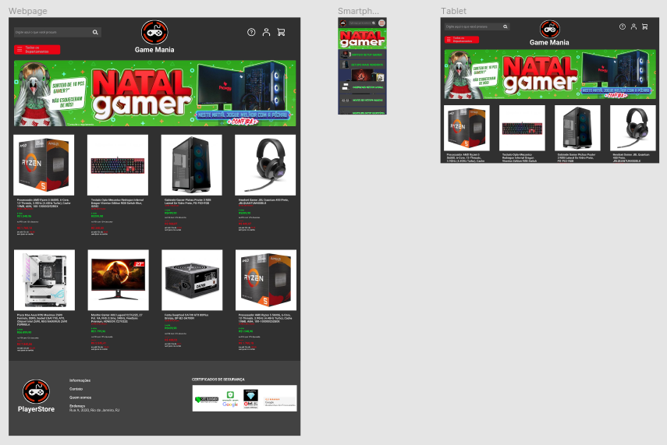
Layout: desktop, mobile e tablet
Briefing com cliente:
Publico algo gamer.
Melhorar a comunicação.
Fotos dos produtos.
Logo marca.
Visual minimalista
Cores: branco, preto, vermelho e verde.
Fonte: Roboto
Pagina com contato e telefone.

Slide 2
Layout e cliente
O layout tem as características exigidas pelo cliente e com designe interativo, utilizando dos conceitos de UI e UX para melhor atender as necessidades e criar uma visibilidade maior a pagina. Aumentando a taxa de compra no site.

Slide 3
Aplicação do UX e UI
A aplicação foi criada com designe moderno para dispositivos desktop, mobile e tablet. Usando conceito minimalista, dando ao usuário a melhor experiência para efetuar sua compra de forma pratica e o mais simples possível.

Slide 4
Principais dificuldades
Desenvolver um layout para a pagina, para que seja eficiente. Criar os banners e imagens para ser utilizado. E o que tive mais dificuldade foi transformar tudo em um layout mobile e adaptar de forma eficiente e atrativo.

